Slide 1
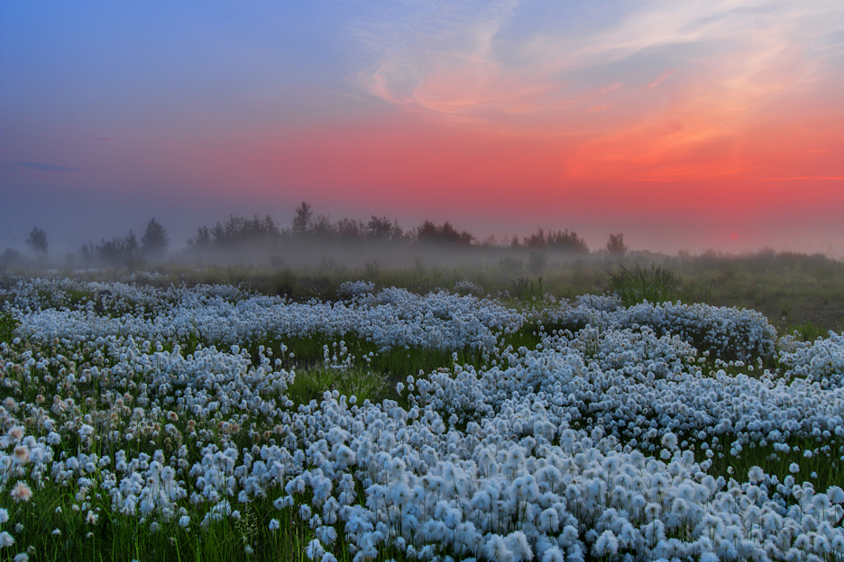
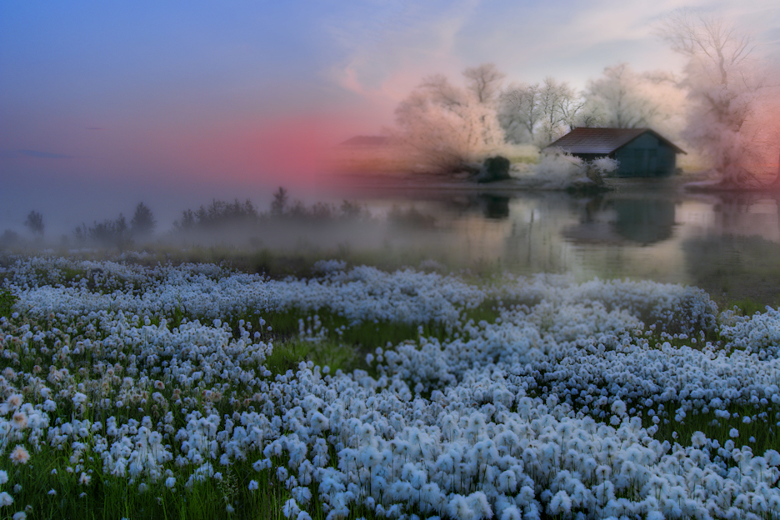
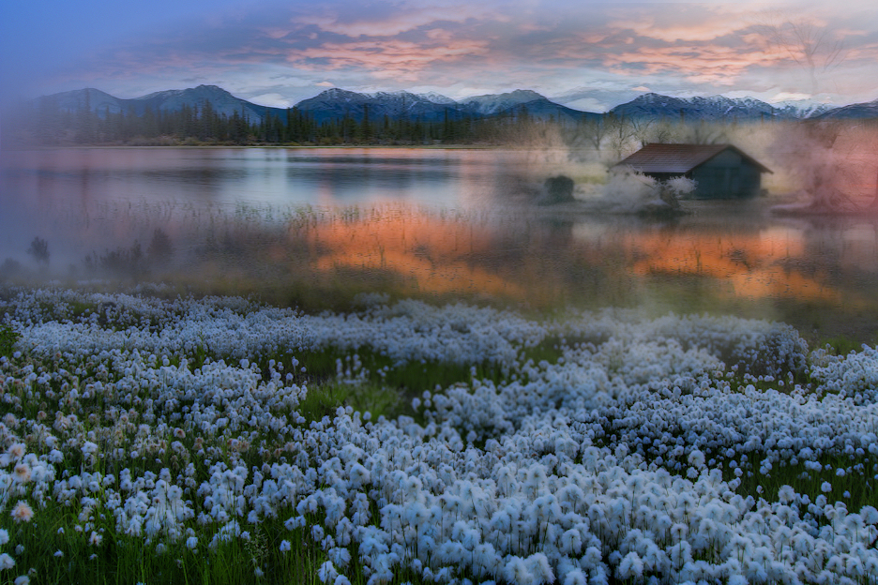

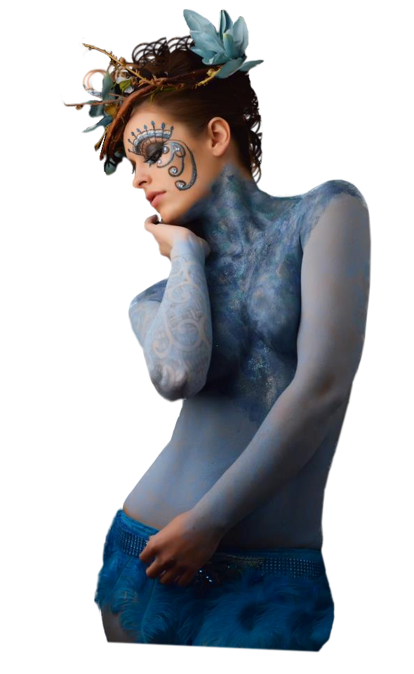
Quiero ser en tu vida
Quiero ser en tu vida
Quiero ser en tu vida
Algo más que un instante,
Algo más que una sombra
Y algo más que un afán.
Quiero ser, en ti misma,
Una huella imborrable
Un recuerdo constante
Y una sola verdad.
Palpitar en tus rezos
Con temor de abandono.
Ser, en todo y por todo,
Complemento de ti.
Una sed infinita
De caricias y besos;
Pero no una costumbre
De estar cerca de mí.
Quiero ser en tu vida
Una pena de ausencia
Un dolor de distancia
Y una eterna ansiedad.
Algo más que una imagen,
Y algo más que el ensueño
Que venciendo caminos,
Llega, pasa y se va.
ser el llanto en tus ojos,
Y en tus labios la risa.
Ser el fin y el principio,
La tiniebla y la luz,
Y en la tierra, y el cielo;
Y en la vida y la muerte.
Ser, igual que en mi vida,
Has venido a ser tú.
Martin Galas
Voz Paco Stanley
Manipulacion de imagenes, Ines Garet
Tube - AR
Todos los derechos de autor © pertenecen a los respectivos artistas / fotógrafos
presentacionesines@gmail.com
Martin Galas
Tube AR
Tube - AR

Slide 2







¿Te ha gustado?
Puedes ver más entrando
Aquí
Además puedes recibir powerpoints en tu correo electrónico suscribiéndote aquí:

